Slide 1

Meeting Gartenhochbahn
Moritz Knapp, Jan Bantle
07.03.2022

Slide 2

1. Live-Demo: Informatik-Teil

Slide 3
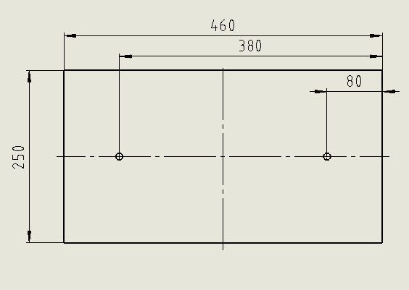
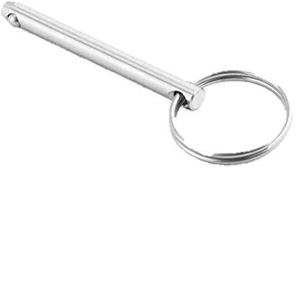
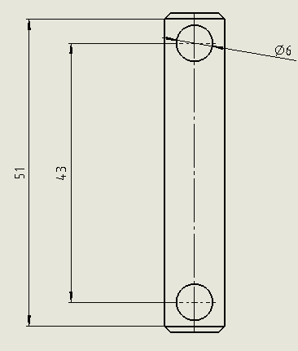
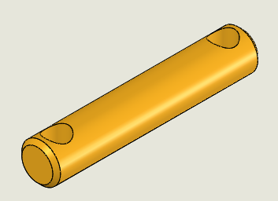
2. Mechanischer Aufbau
Elektronikbox
Konstruktion und Fertigung
Unterbodenplatte und Drehgelenk
Konstruktion und Fertigung
Steckbolzen
Unterbodenplatte
Gelenkbolzen

Slide 4
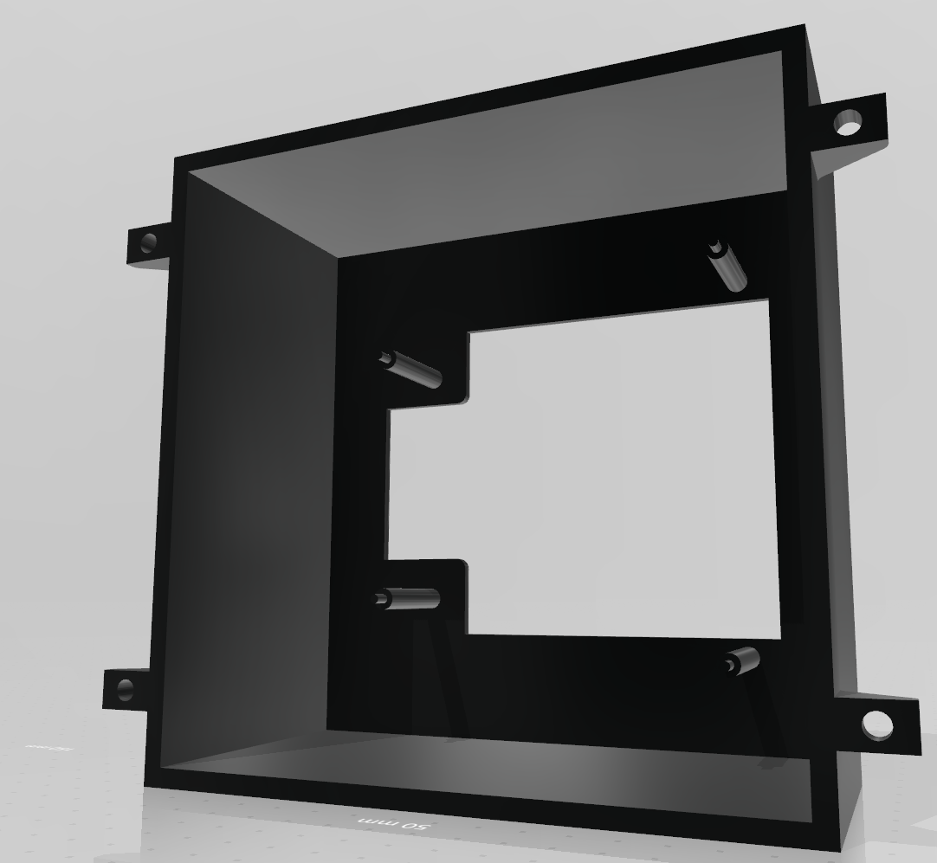
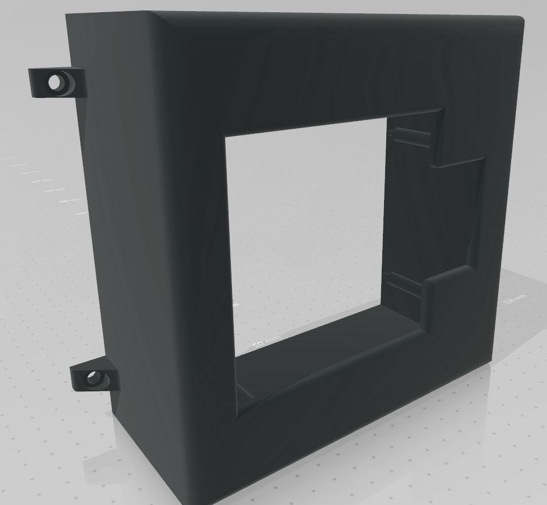
2. Mechanischer Aufbau
Elektronikbox
Konstruktion und Fertigung
Unterbodenplatte und Drehgelenk
Konstruktion und Fertigung
Befestigungsbolzen für Platine
Plexiglas-Aussparung
Elektronikbox

Slide 5
3. Motorsteuerung
Schreiben eigener Stepper Library
Stepper-Takt über interne Arduino Timer
Inputsignal: speed (+/-) [%]
Automatisierte Beschleunigungskurve durch die Library
Bei 0%: Automatisiertes Wechseln über Voll- Halb und Viertelschritt → Für kontrollierten Stillstand (Lade- oder Übergabestation)
Weitere Funktion: EmergencyBrake

Slide 6

Vielen Dank für Ihre Aufmerksamkeit.

